Slide 1
ДРУЖНЫЕ РЕБЯТА
ГОУ детский сад
№ 2304
ГОУ СОШ
№ 1192

Slide 2
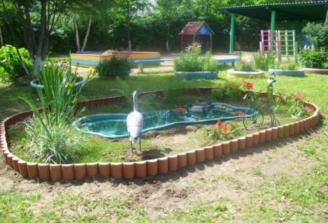
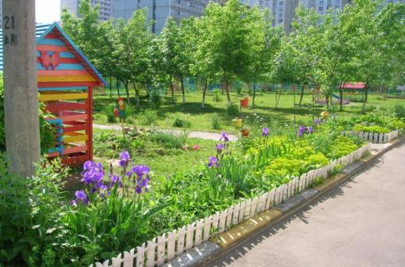
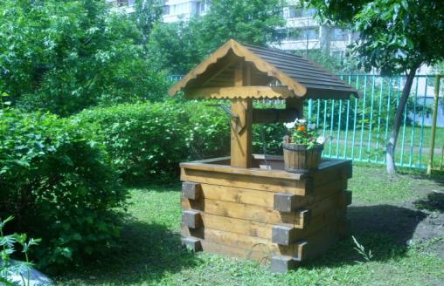
Есть на свете чудо сад!
В этот сад идти я рад.
Здесь и летом и зимой
Все друзья мои со мной.
Хорошо живётся тут!
А в саду у нас растут
Не черешни и не груши,
Саши, Вани и Катюши.
Здесь живут не вишенки -
Мариночки да Мишеньки.
И шумят не веточки -
Коли, Даши, Светочки.
Наш любимый садовод
Всех по имени зовёт.
Воспитательница наша
С нами пляшет и поёт.
Помогают ей с утра
Нянечки и повара.
Бережёт здоровье наше
Медицинская сестра.

Slide 3
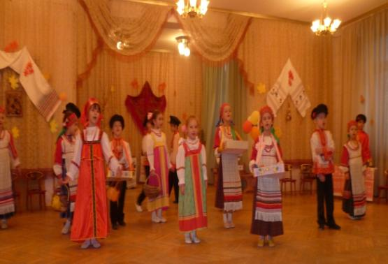
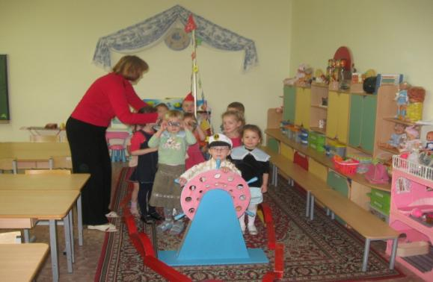
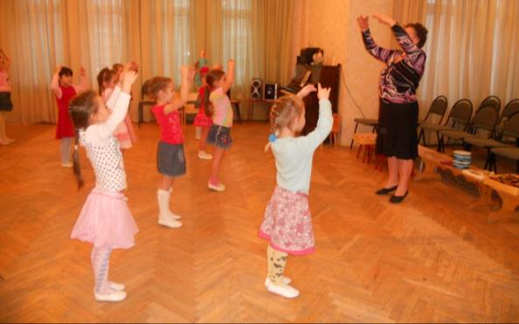
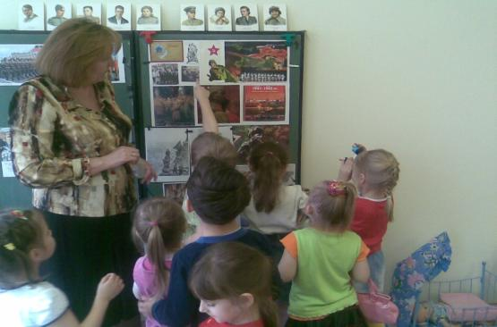
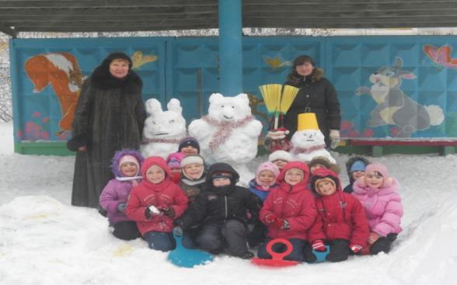

Slide 4
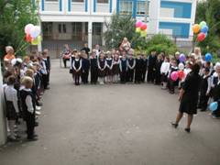
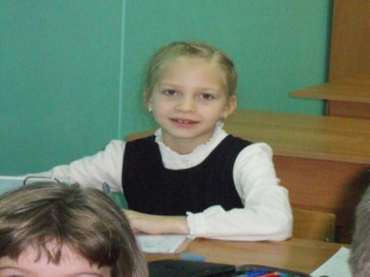
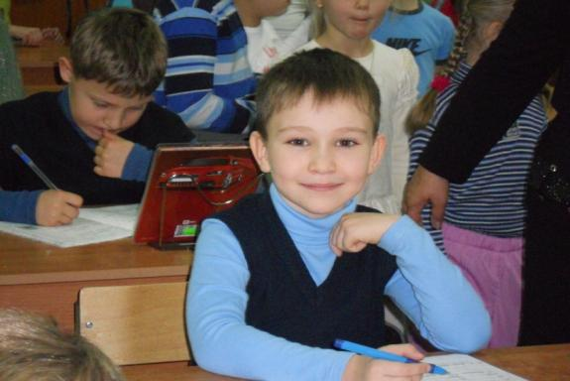
Кто научит лучше мамы,
Объяснит нам весь урок?
Наш учитель первый самый,
В нашей жизни огонёк.
Он осветит путь-дорожку
В царство знаний, а не снов.
Даст нам ручку, а не ложку,
Научиться будь готов!
Он с улыбкою встречает
Каждый день и каждый раз
Терпеливо объясняет
Всё, что важно знать для нас.
Наш учитель первый самый
К нам на выручку спешит.
Он бывает самый разный:
Пожалеет, рассмешит,
И за дело поругает,
И похвалит за ответ.
С одного он строго спросит,
А другому даст совет.

Slide 5
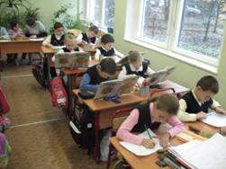
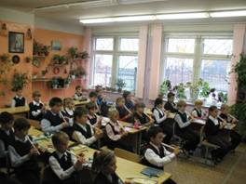
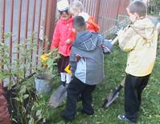
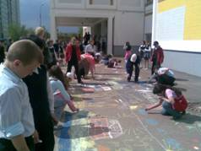

Slide 6
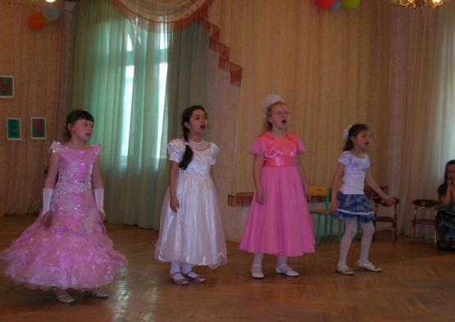
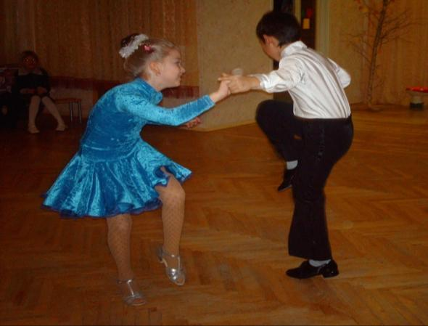
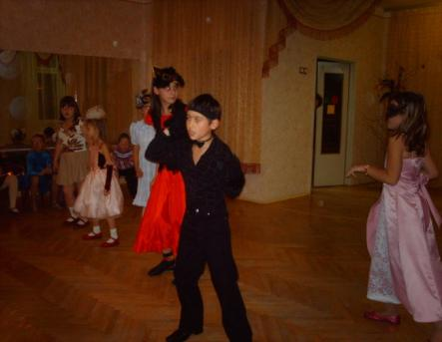
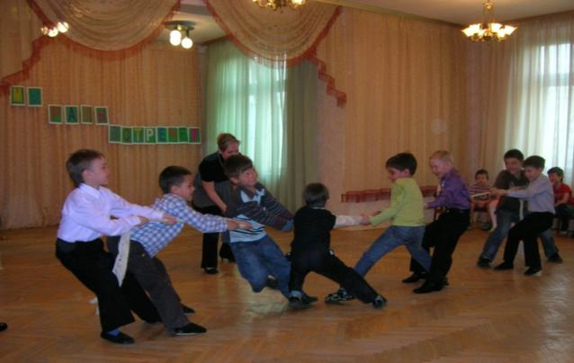
В гостях у дошколят

Slide 7
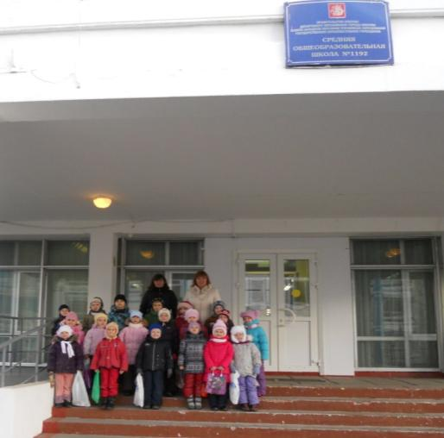
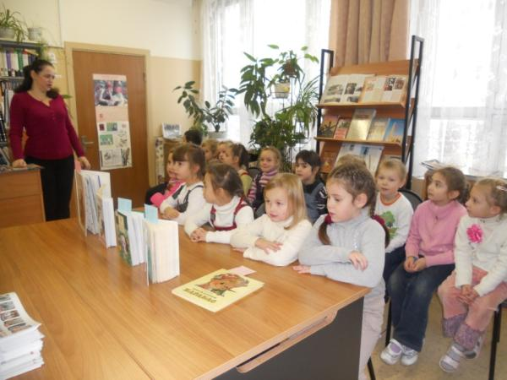
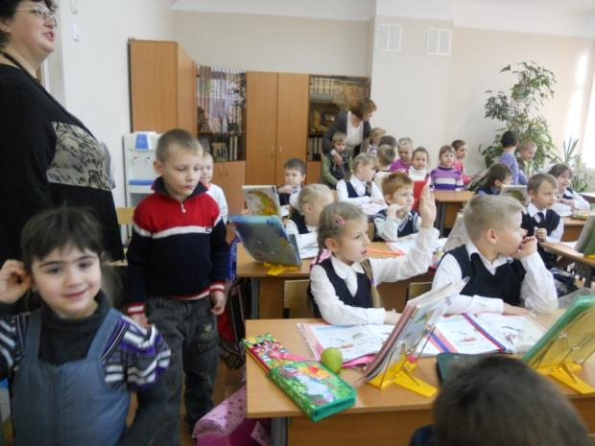
Экскурсия в школу

Slide 8
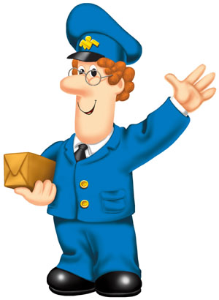
НАША ПЕРЕПИСКА

Slide 9
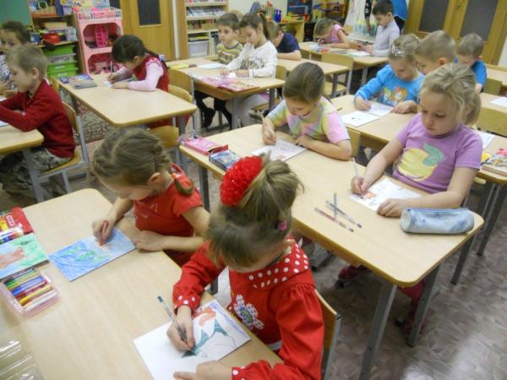
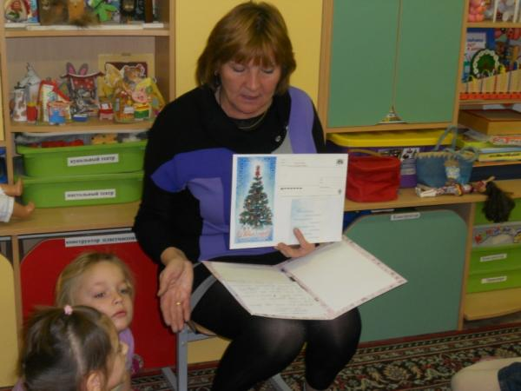
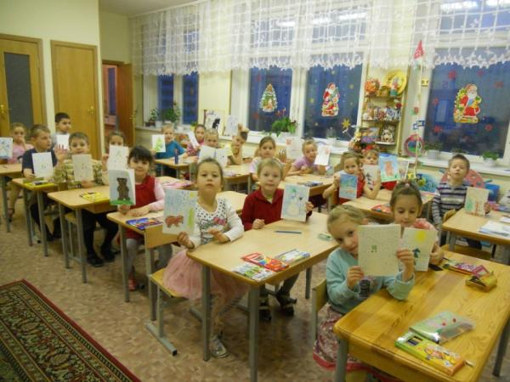
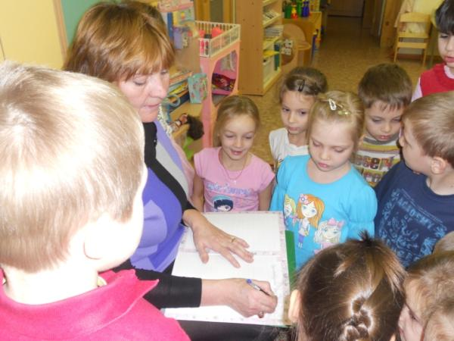
Мы пишем первоклашкам

Slide 10
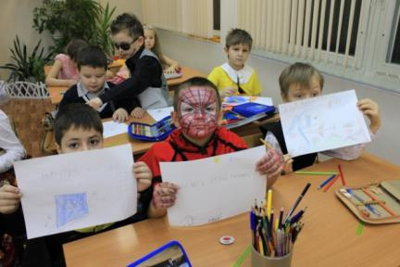
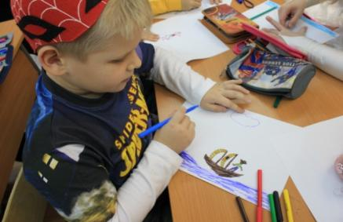
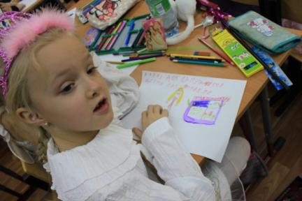
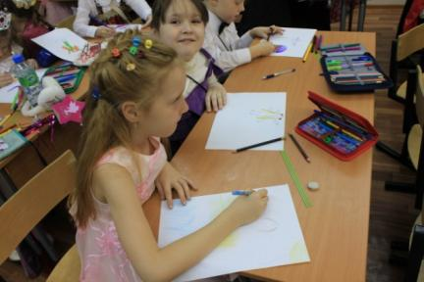
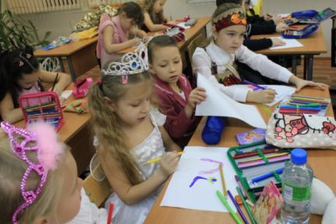
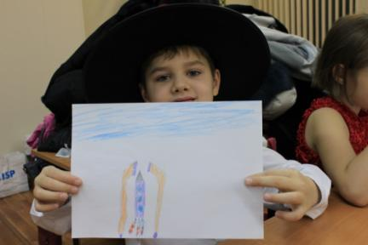
Мечты первоклассников

Slide 11
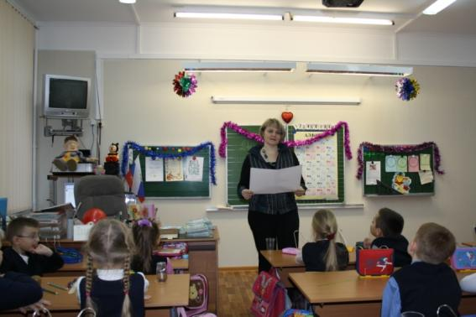
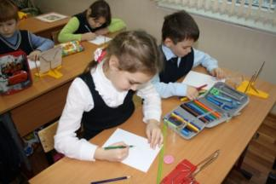
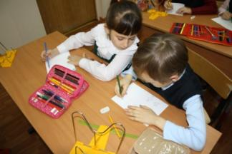
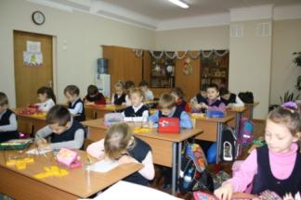
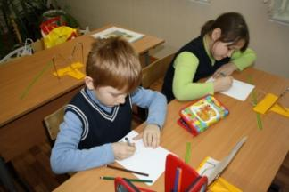
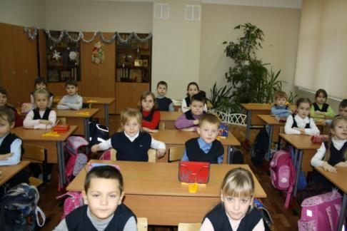
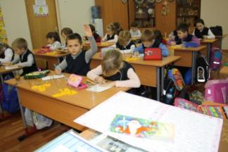
Письма в детский сад

Slide 12
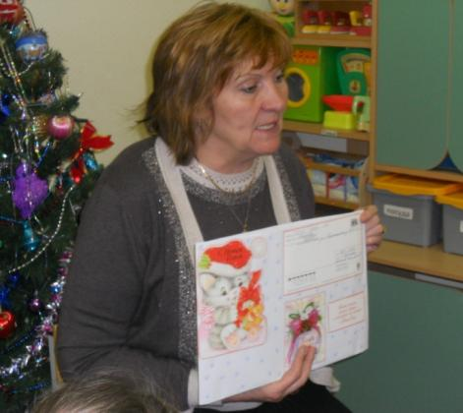
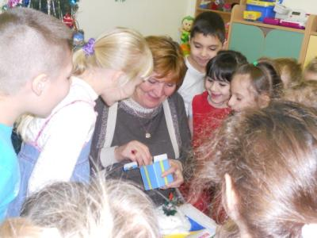
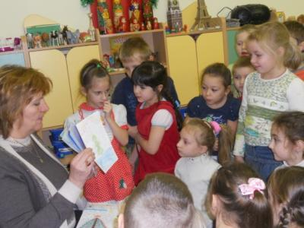
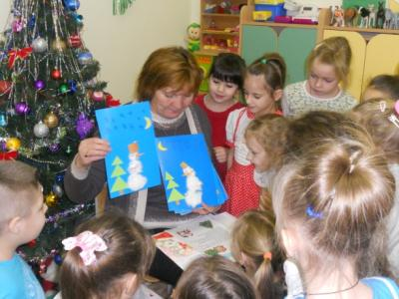
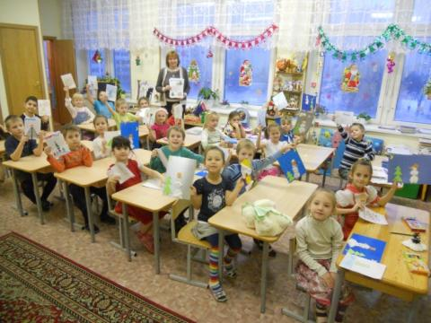
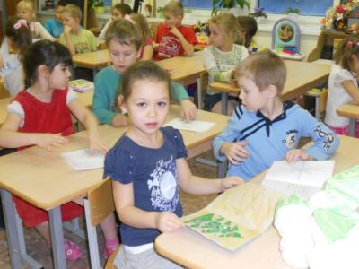
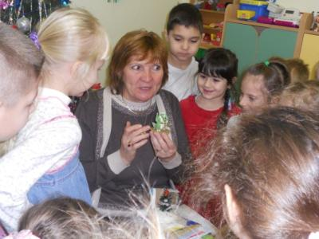
Подарки из школы

Slide 13
ДО НОВЫХ ВСТРЕЧ
ЖДЕМ В ГОСТИ!!!

